Slide 1
GEOLOGIA AMBIENTAL
Semestre 2022-2
Prof: Ismael Minjárez

Slide 2
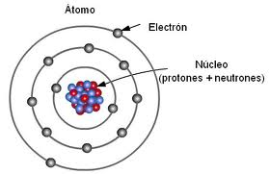
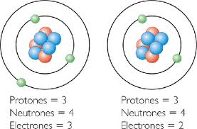
Un repaso de la constitución de la Materia
Los átomos son las partículas mas pequeñas de un elemento que retiene todas sus características. Dos a más átomos forman una molécula.
Ion es una partícula cargada eléctricamente. Dependiendo si le faltan o sobran electrones a la estructura se dice que está cargado negativa o positivamente.
ION +

Slide 3
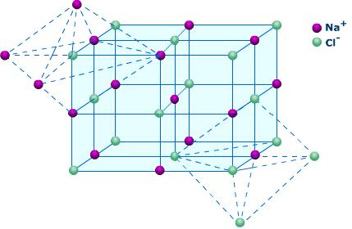
Los Compuestos
Los compuestos están formados por la unión de dos o más elementos
Por ejemplo:
  El cloruro de sodio
  Permanganato de potasio
  Aluminosilicatos de fierro

Slide 4
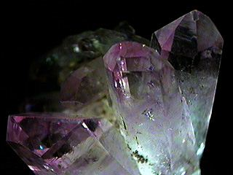
Minerales
Los materiales que forman la Tierra

Slide 5
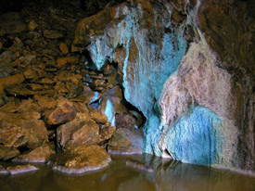
Los Minerales
Los minerales son el actor principal de todos los eventos geológicos:
Se crean en los más diversos medios: en el fondo del mar, como parte de las actividades orgánicas de los seres vivos, en las cámaras magmáticas, en las trincheras de subducción, en el suelo, en las lagunas desecadas, etcétera.
Los eventos geológicos como la erosión los destruyen y transforman en otros minerales.

Slide 6
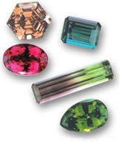
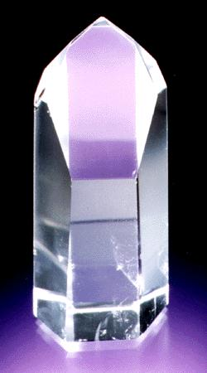
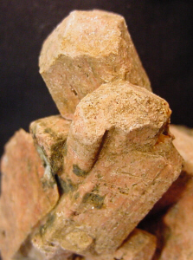
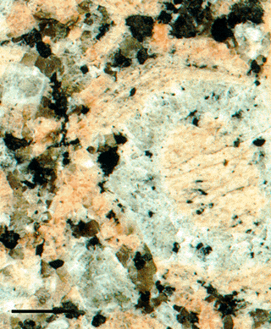
¿Que es un Mineral?
Compuesto químico
Es un sólido inorgánico
que ocurre naturalmente,
con una composición química definida que puede ser expresada con una fórmula y
cuyos átomos poseen una estructura interna definida.

Slide 7
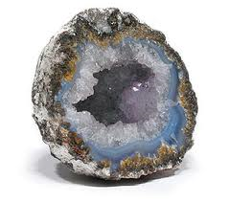
Los Minerales están compuestos de uno o mas elementos.
Cuando un mineral crece en un espacio abierto los átomos o iones se arreglan de forma geométrica produciendo cristales.

Slide 8
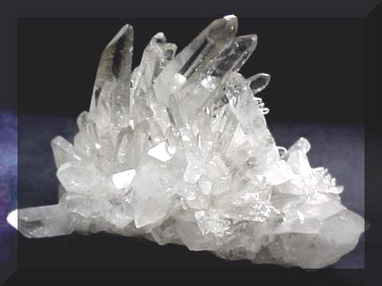
Estructura cristalina
La estructura interna ordenada de los minerales.
Cada mineral produce un arreglo único de átomos y iones en tres dimensiones, análogo a huellas digitales que sirven para identificar el mismo.
Cuarzo

Slide 9
Grupos Principales de Minerales
1- Silicatos; contienen sílice, oxigeno, y otros elementos.
2- Carbonatos; contienen carbón, oxigeno, calcio y otros elementos.
3- Óxidos; oxigeno y otros átomos.
4- Sulfatos; contienen sulfuro, oxigeno y otros átomos.

Slide 10
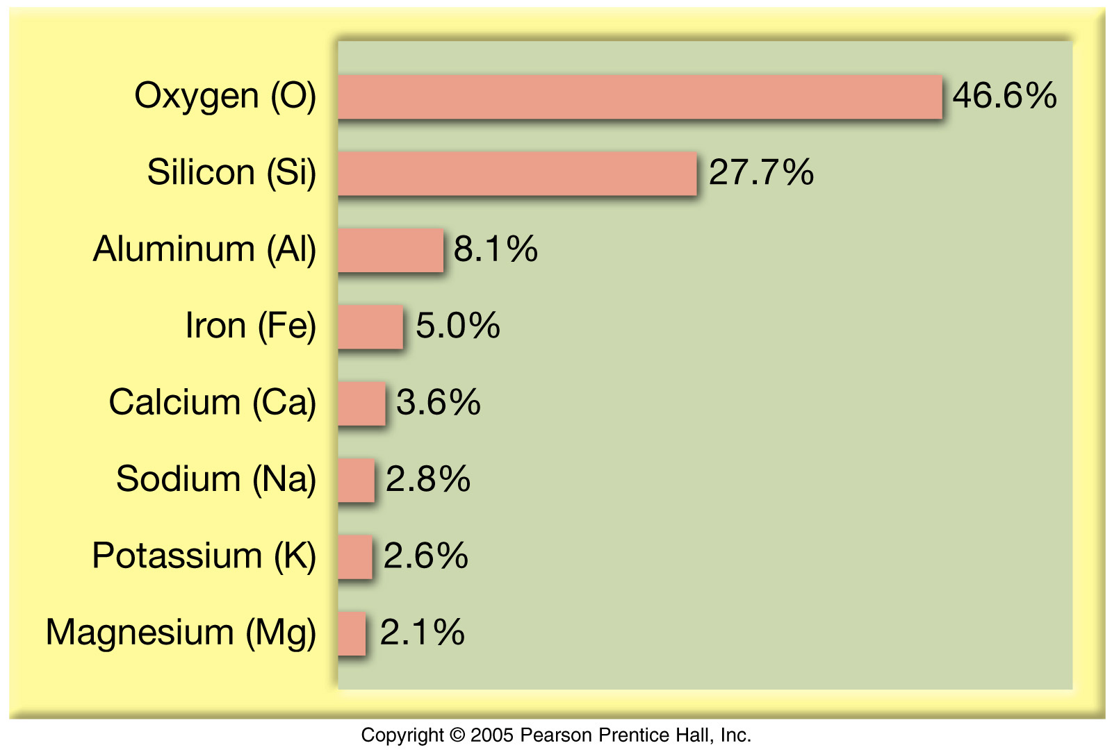
Debido a que sílice y oxigeno son elementos abundantes en la Corteza Terrestre, los silicatos son un 90% de los minerales que la componen.

Slide 11
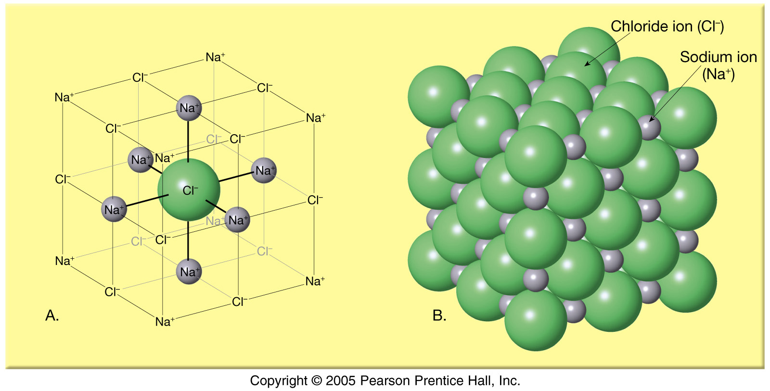
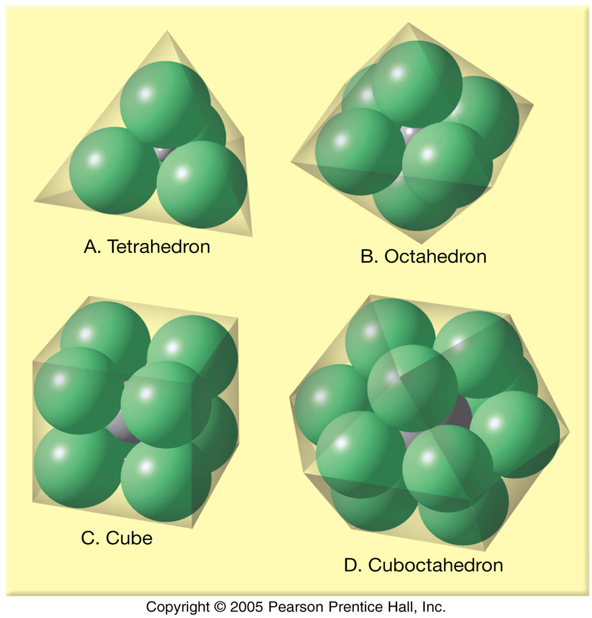
La Forma de los Cristales

Slide 12

¿Como identificamos los minerales?
Las características químicas de los minerales resultan en combinaciones únicas de propiedades químicas y físicas que se pueden utilizar para identificar los minerales.
Color, traza, dureza, lustre, clivaje, fractura, olor y sabor, efervescencia, y forma cristalina.

Slide 13
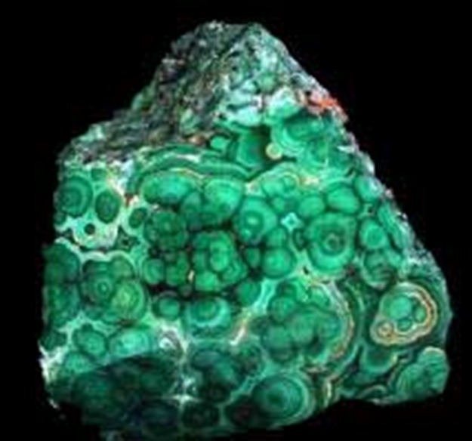
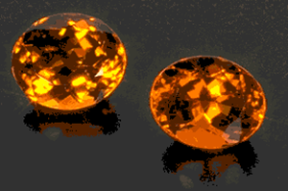
Propiedades de los minerales
COLOR
TRAZA O RAYA
DUREZA
LUSTRE
CLIVAJE
FRACTURA
OLOR Y SABOR
EFERVECENCIA
FORMA CRISTALINA
MAGNETISMO

Slide 14
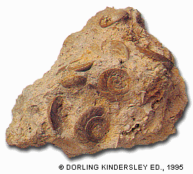
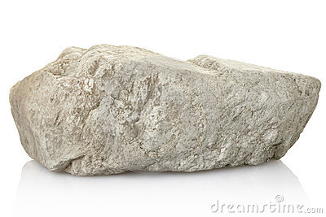
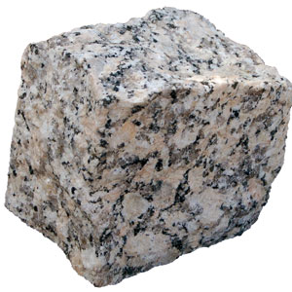
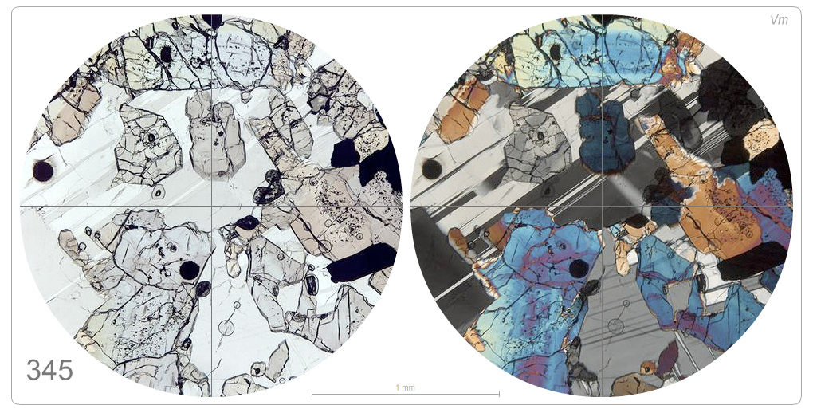
¿Qué es una roca?
Un agregado de minerales (1 o más)
Mineral:
  Sólido
  Naturalmente formado
  Inorgánico
  Composición química y estructura cristalina definidas

Slide 15
Rocas
  Hay cerca de 3,500 minerales.
  Solo una docena constituye la mayoría de las rocas de la corteza.
  El O y el Si tienen el 73% del peso.
Los grupos de minerales más comunes son los silicatos.

Slide 16
Tipos de Rocas
Los geólogos reconocen tres grupos importantes de rocas:
  Ígneas
  Sedimentarias
  Metamórficas

Slide 17
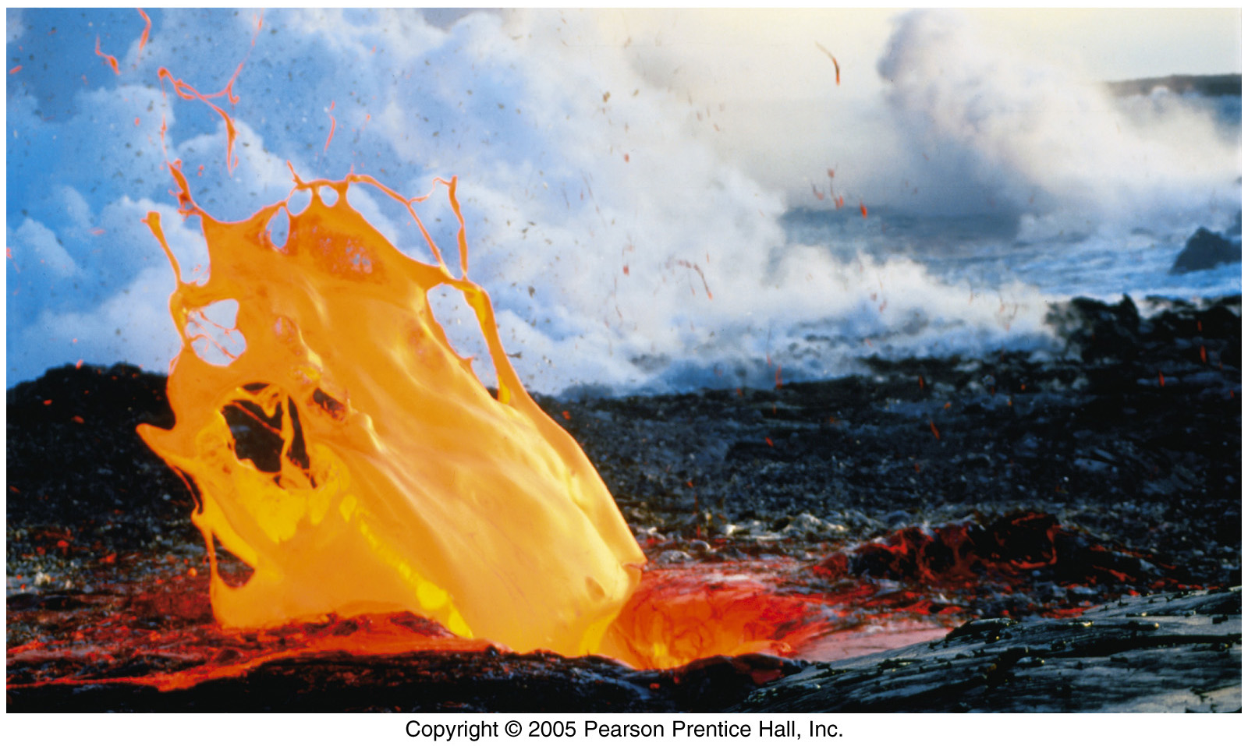
Rocas Igneas

Slide 18
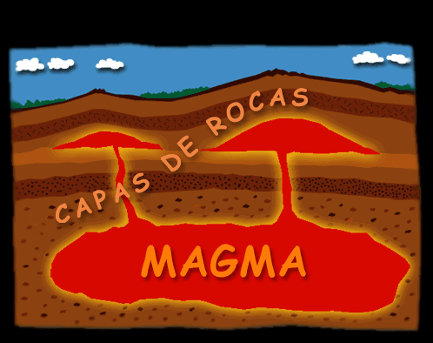
Roca Ignea
Roca derivada del Magma
Magma = Roca fundida

Slide 19
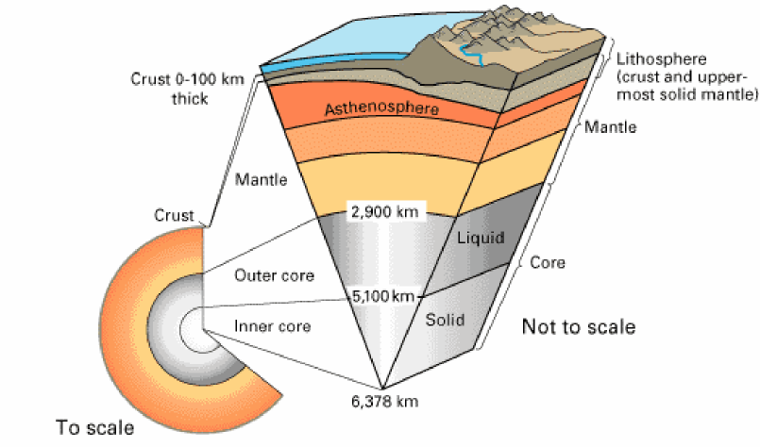
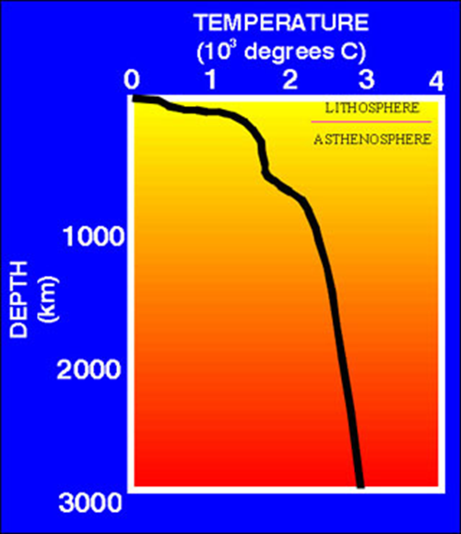
A profundidades de 30-90 km = Suficiente
calor para fundir las rocas.
• Formación de las cámaras magmáticas.
Gradiente Geotérmico

Slide 20
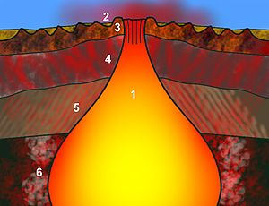
Que hay en una cámara magmática?
La mayoría son similares.
Magma Rico en Fe, Mg, Ca, (SiO₄)⁻⁴
Poco Na, K
Soluciones acuosas,
Gases ( CO₂, SO₂, etc. )
Temperatura de hasta 1,500 grados C

Slide 21
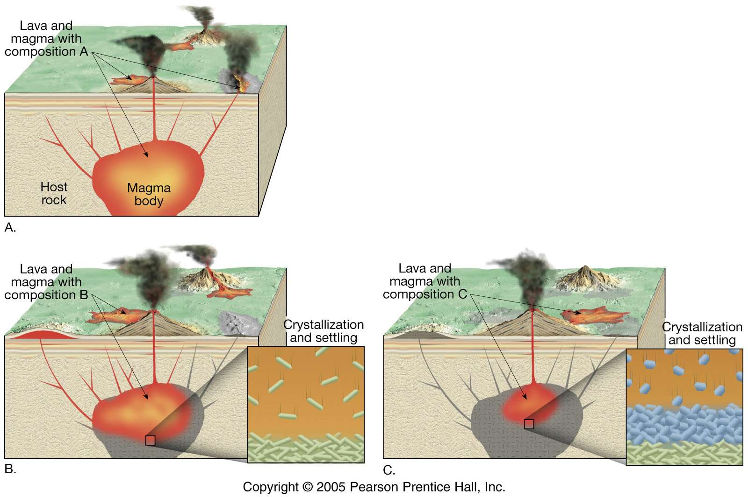
El magma evoluciona según los minerales se van cristalizando. El magma original tiene en su composición gran variedad de minerales, pero según los primeros minerales se cristalizan la química del magma cambia. Los primeros minerales en cristalizarse son ricos en hierro, magnesio y calcio dejando un magma rico en sodio, potasio y sílice.

Slide 22
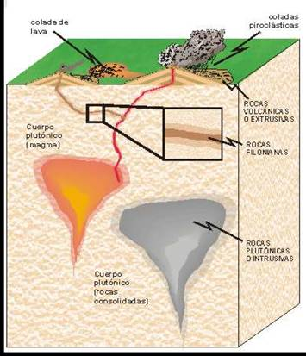
Rocas Igneas:
2 Grupos mayores:
  Intrusivas (plutónicas)
  Extrusivas (volcánicas)

Slide 23
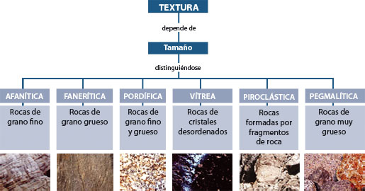
Texturas

Slide 24
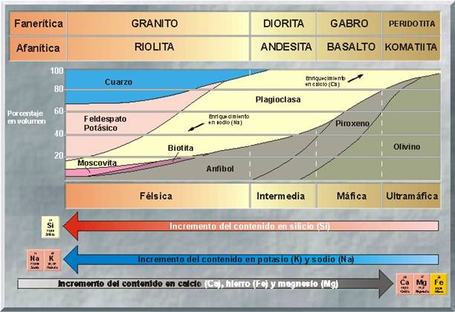
Mineralogia de rocas igneas comunes y magmas a partir de los que lo forman

Slide 25
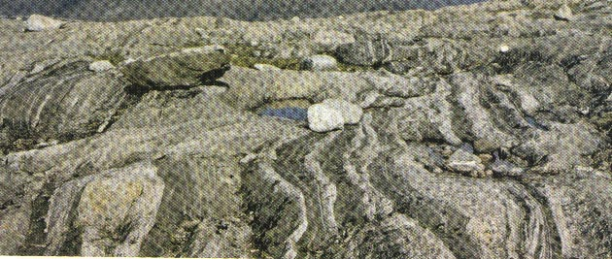
Metamorfismo y las
Rocas Metamórficas

Slide 26
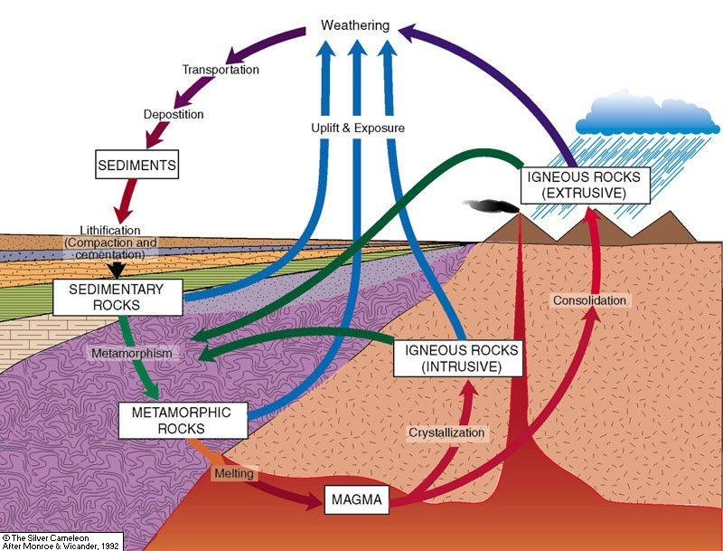
El Ciclo de las Rocas

Slide 27
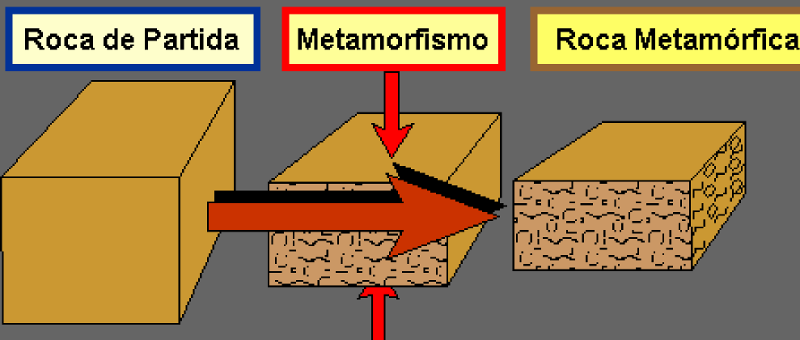


Metamorfismo
Rocas Ígneas
Sedimentarias

Slide 28
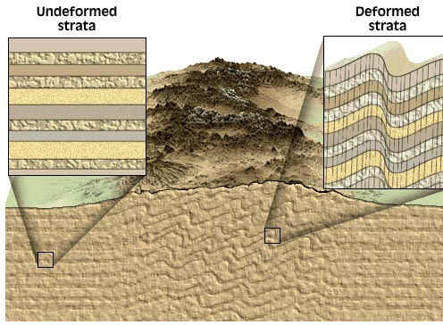
Metamorfismo
Proceso mediante el cual una roca ígnea o sedimentaria sufre transformaciones fisicas y/o químicas
Este proceso ocurre en la corteza
El metamorfismo depende de varios factores:
  Calor (Temperatura)
  Presión
  Presencia/Actividad de Fluidos
  Tiempo – más, mayor la metamorfización

Slide 29
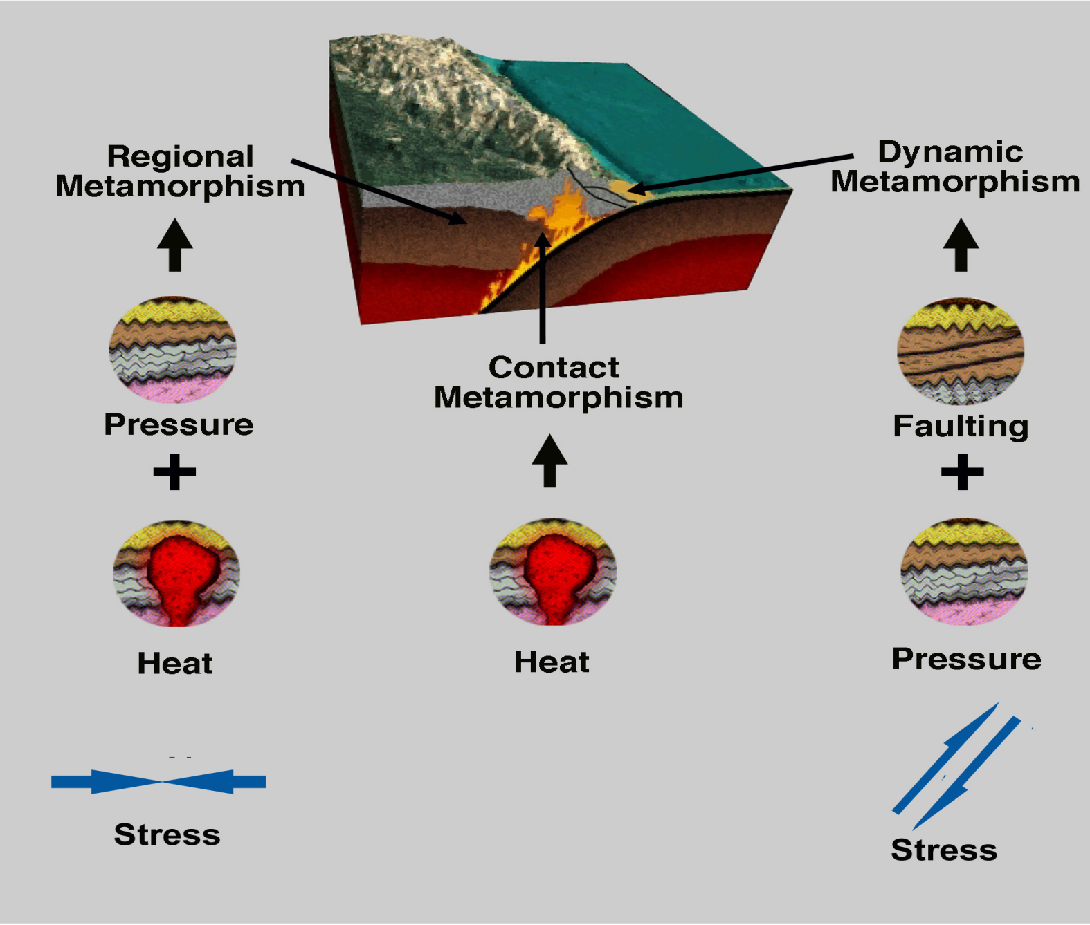
Tipos de Metamorfismo

Slide 30
Clasificacion de Rocas Metamorficas
Se clasifican en dos grupos:
  Foliadas
    Formadas por calor y presión diferencial
    Tienen bandas (minerales alineados)
  No foliadas
    Consisten de un mosaico de cristales tridimensionales
    No tienen orientación
    Dos tipos:
      Las que tienen un sólo mineral (ej. Mármol)
      Las que tienen más de un mineral

Slide 31
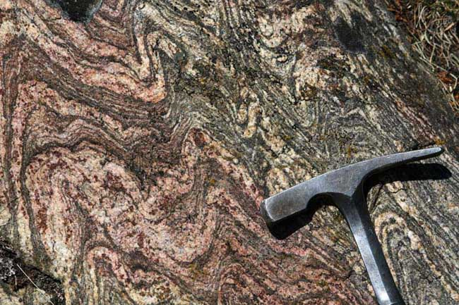
ROCAS METAMÓRFICAS FOLIADAS
GRADO DE METAMORFISMO
MENOR GRADO----------MAYOR GRADO
PIZARRA | FILITA | ESQUISTO | GNEISS

Slide 32
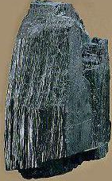
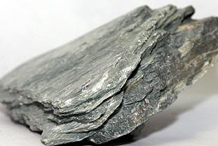
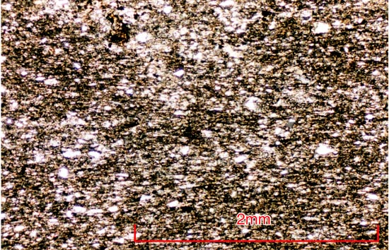
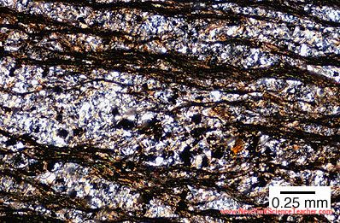
Clasificación de Rocas Metamórficas: Foliadas
PIZARRA
FILITA
Aunque la filita parece similar a la pizarra, puede distinguirse con facilidad por su brillo satinado
Los granos de la pizarra son más finos que los de la filita. No brilla.

Slide 33
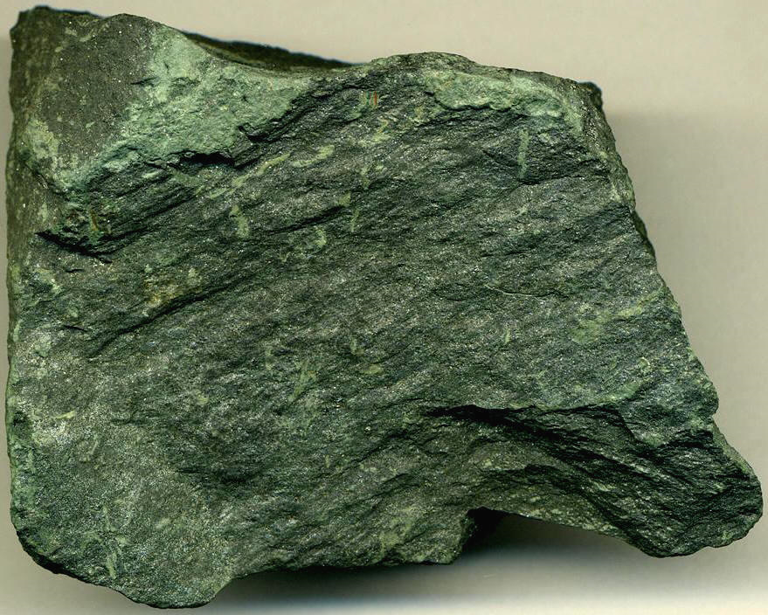
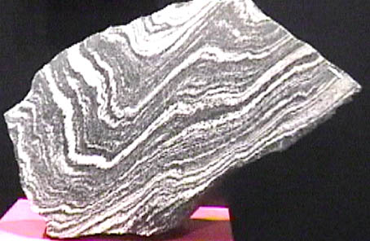
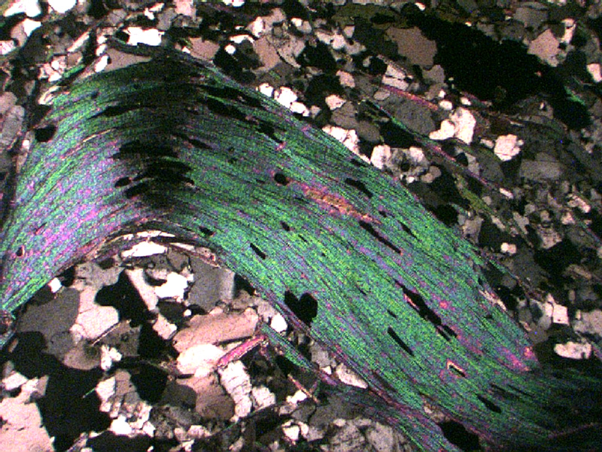
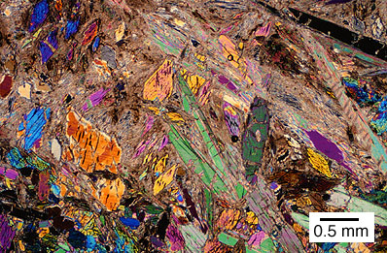
ESQUISTO
GNEISS

Slide 34
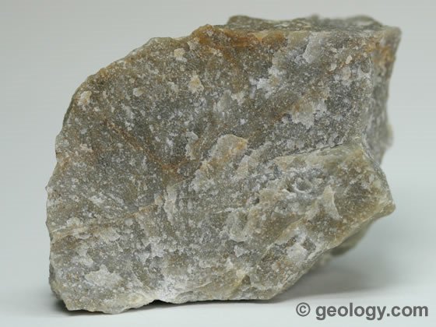
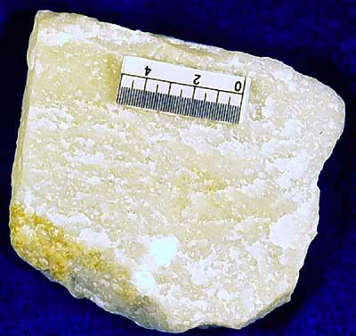
Clasificación de Rocas Metamórficas: No Foliadas
CUARCITA- antes era una arenisca rica
en cuarzo Metamorfismo mediano a alto
Mármol- antes era una caliza o dolomita. Metamorfismo variable

Slide 35
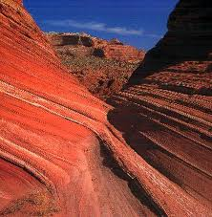
ROCAS SEDIMENTARIAS

Slide 36
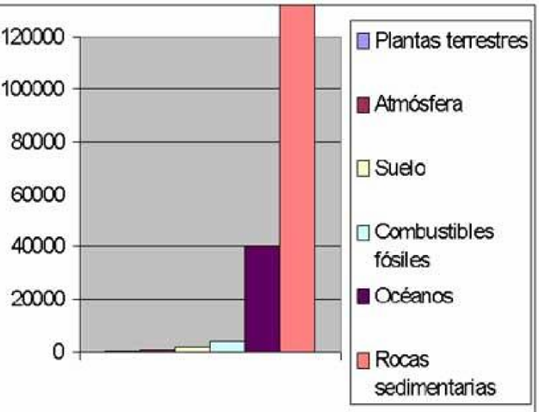
Importancia
El 75% de las rocas en la superficie son sedimentarias
Además: generan y hospedan los recursos de petróleo, gas y carbón y hospedan casi toda el agua subterránea, así como varios tipos de yacimientos minerales (oro, uranio, gemas). Asimismo son la principal materia prima de la construcción .
Volumen en la superficie de la Tierra

Slide 37
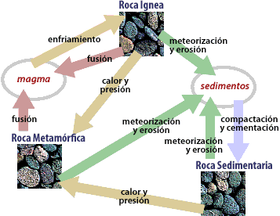
El Ciclo de las Rocas

Slide 38
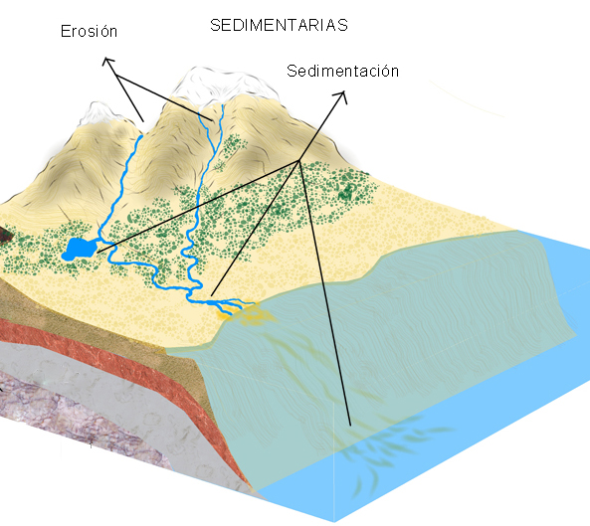
Las Rocas sedimentarias
Se originan por:
Consolidación de rocas meteorizadas
Precipitación de iones en solución o restos de seres vivos en medios acuosos.
Compactación de restos de plantas y animales.

Slide 39
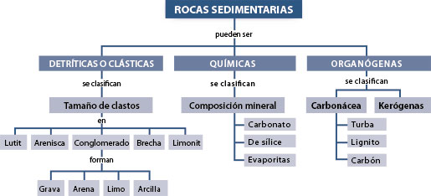
Turba: material orgánico, de color pardo oscuro y rico en carbono
Lignito: carbón mineral que se forma por compresión de la turba
Carbón: roca sedimentaria de color negro, muy rica en carbono

Slide 40

De que se originan las rocas sedimentarias?
De tres tipos de sedimentos:
Detriticos- derivados de intemperismo
Quimicos – precipitados minerales
Organógenos- Restos de plantas y animales

Slide 41

Rocas detriticas

Slide 42

 Tres formas o métodos
de transporte:
Gravedad
Agua
Viento
Glaciares

Slide 43

Sedimentos por tamaño de partícula

Slide 44

¿Cómo el sedimento se convierte en roca?
Proceso de litificación:
Compactación
Cementación

Slide 45


COMPACTACIÓN:
SEDIMENTOS DE LAS CAPAS INFERIORES SON PRESIONADOS POR ELLAS, EXPELIENDO EL AGUA Y DISMINUYENDO EL ESPACIO POROSO .

Slide 46


CEMENTACIÓN
 OCURRE CUANDO EN EL ESPACIO POROSO SE ACUMULA
DIÓXIDO DE SILICIO, CARBONATO CÁLCICO U ÓXIDO DE HIERRO, QUE PRODUCE UNA ROCA COMPACTA.

Slide 47

Tipos de sedimentos y su roca formada
Conglomerado Arenisca Lodolita Lutita

Slide 48





Fragmentos de roca
cuarzo
Arcillas
Feldespato
Feldespato potásico
Constituyentes de las rocas sedimentarias

Slide 49



Tipos de
Rocas detríticas
Conglomerado
Areniscas
Lodolita Arcillas--Caolinita

Slide 50


 Procesos inorganicos y/o organicos precipitan quimicos
de un líquido.
La evaporación y otras influencias pueden dar como resultado la sobresaturación de las soluciones y en la precipitación de minerales.
La precipitación puede producirse por la influencia de seres vivos o por procesos puramente químicos como la evaporación en el caso de las evaporitas.

Slide 51

Ambientes marinos

Slide 52





Rocas Sedimentarias Quimicas o Bioquimicas.
Carbón
Dolomía
Caliza
Pedernal
Sal

Slide 53

PREGUNTAS?

